Slide 1
Jolly
Apresentação – Aplicação Self-service
Feito por: Rafael Picareta (24283)/Pedro Sarramito (24293)/Gonçalo Rosário (24289)

Slide 2
Introdução

Slide 3

Introdução
Este presente PowerPoint visa apresentar o trabalho desenvolvido pelos membros do grupo;
O projeto trata-se de uma aplicação pertencente a uma gelataria denominada de Jolly, trata-se de uma aplicação que permite a realização de um pedido remotamente;

Slide 4
Revisão da aplicação desktop

Slide 5
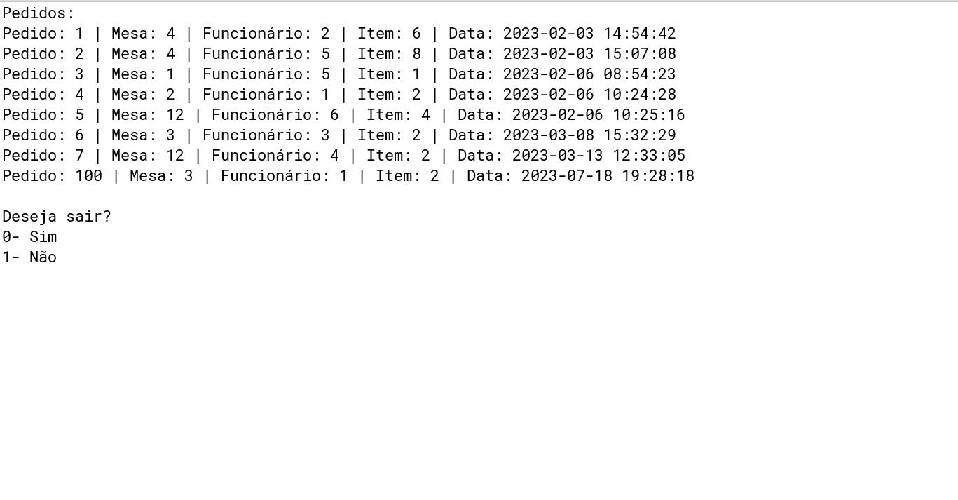
Revisão da aplicação desktop
A aplicação de desktop feita no semestre anterior foi realizado através do BlueJ com Java, mas foi feito com um esquema de menus e submenus numéricos;
Não tinha a vantagem de armazenar mais do que 1 produto num pedido, de modo a ser necessário a realização de 1 pedido para 1 produto;
Notou-se que foi neste trabalho que se reparou nas dificuldades na programação dos membros do grupo;

Slide 6
Ferramentas utilizadas

Slide 7
Ferramentas utilizadas
Discord – Utilizado para comunicar entre os membros do grupo;
Android Studio – Utilizado para realizar a aplicação;
Figma – Utilizado para realizar protótipos;
Adobe Illustrator – Utilizado para realizar o design;
Visual Studio – Utilizado para realizar o website;
Overleaf – Utilizado para realizar o relatório;

Slide 8
Análise do problema

Slide 9
Análise do problema
Quando se pensa em self-service, pensamos numa aplicação que permite ao utilizador realizar o seu pedido em que pode ver a quantidade que deverá de pagar no fim do pedido;
Será necessário a capacidade de calcular o preço de todo o carrinho e também a possibilidade de aumentar ou diminuir a quantidade dos itens;

Slide 10
Base de dados

Slide 11
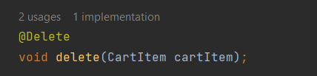
Base de dados
Para remover os itens que se encontra no carrinho, foi implementado esta query que utiliza o “delete”;

Slide 12
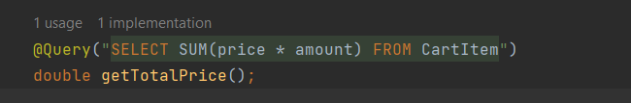
Base de dados
Para realizar as operações na base de dados, foram usados Daos com queries SQL;
Na imagem seguinte podemos ver a query calcula o preço total;

Slide 13
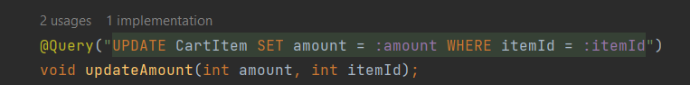
Base de dados
No seguinte Dao, a query vai dar update na quantidade do item que é buscado pelo seu ID;

Slide 14
Funcionalidades da aplicação

Slide 15
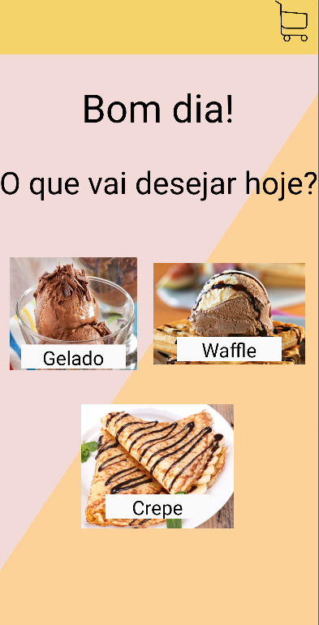
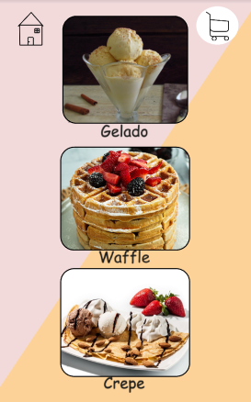
Ecrãs da aplicação
As primeiras versões dos ecrãs foram realizadas com o Figma após o feedback de colegas e professores;
A primeira versão do ecrã principal encontrava-se muito compacto, logo adotou-se um esquema em triângulo nas três imagens, com o texto por cima;

Slide 16
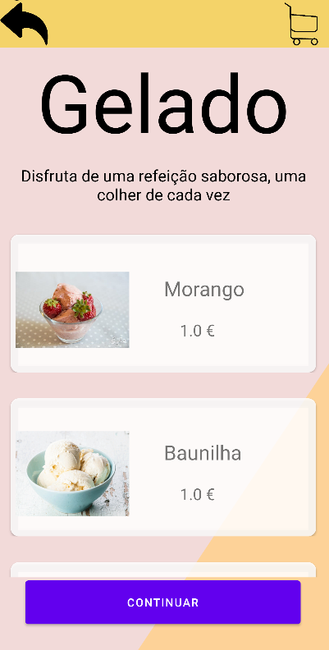
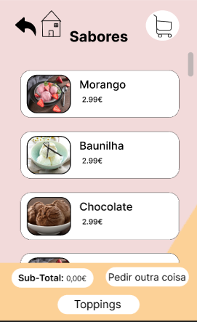
Ecrãs da aplicação
O outro ecrã que obteve uma maior atualização foi a dos sabores/produtos pois o esquema não parecia ser muito útil e os botões poderiam confundir uma pessoa ao selecionar o seu pedido, pois o texto "pedir outra coisa" poderia causar alguma confusão. Foi, no entanto, mantido o botão dos toppings para continuar com o pedido.

Slide 17
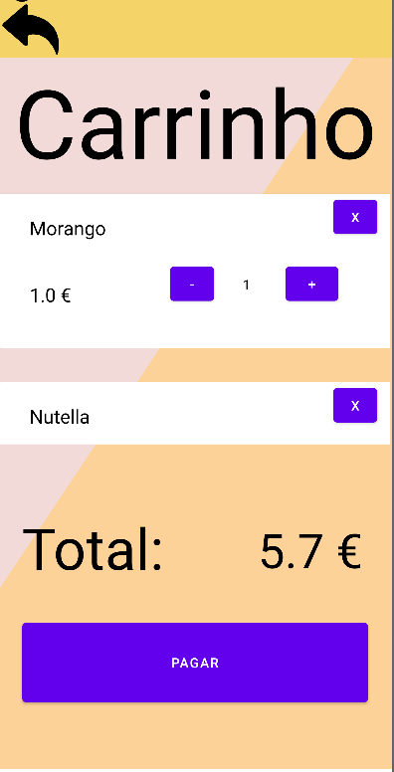
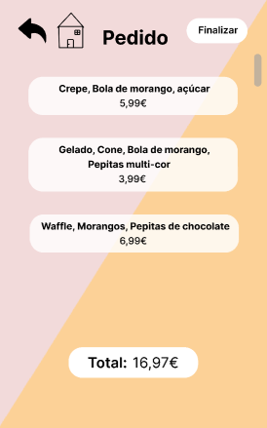
Ecrãs da aplicação
O ecrã do carrinho antes era muito simplificado e não continha as funções de aumentar ou diminuir a quantidade dos itens. Agora apresenta a capacidade de aumentar, reduzir, eliminar, verificar o preço que varia dependendo do número presente na quantidade, e demonstrar o preço total.

Slide 18
Funcionalidades da aplicação
A aplicação mostra listas dos itens através de uma recyclerView, que busca as informações à base de dados e atualiza se houver um novo produto;

Slide 19
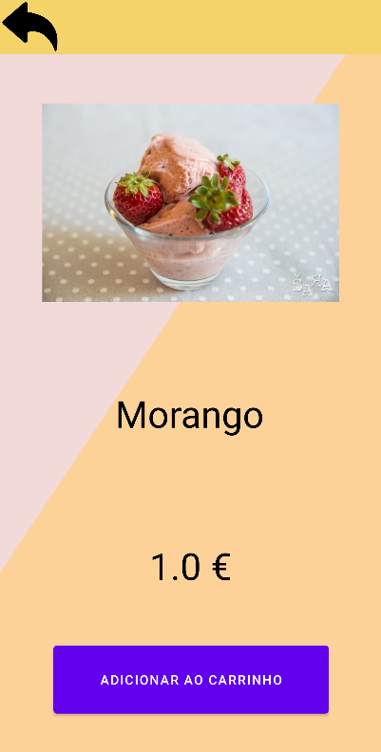
Funcionalidades da aplicação
Os cards são clicáveis e abrem um novo ecrã que apresenta o botão para adicionar ao carrinho;

Slide 20
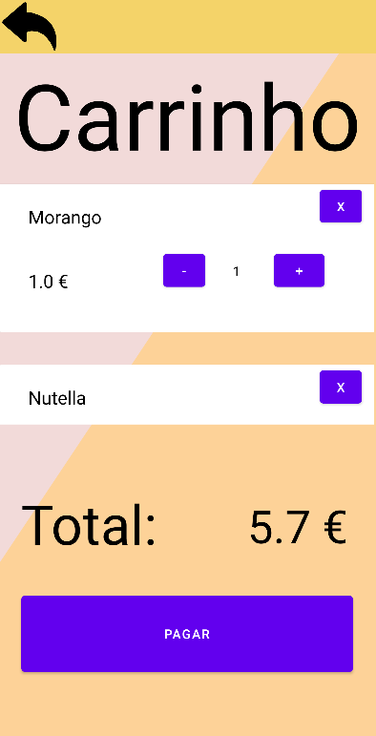
Funcionalidades da aplicação
O carrinho recebe os itens introduzidos e calcula o preço total e o preço individual que depende da quantidade;

Slide 21
Programação da lógica

Slide 22
Programação da lógica
Para realizar a aplicação foi necessário implementar a navegação, para lidar o utilizador ao pagamento;
Foi realizado a programação do botão que armazena o item no carrinho;
Depois foi feito o carrinho que permite ao utilizador visualizar os itens guardados no tal;

Slide 23
Programação da lógica
A aplicação, então, permite que o utilizador armazene os itens através dos detalhes;
Permite ao utilizador adicionar a quantidade;
O preço altera conforme essa quantidade;
O preço total é multiplicado com o preço dos itens;

Slide 24
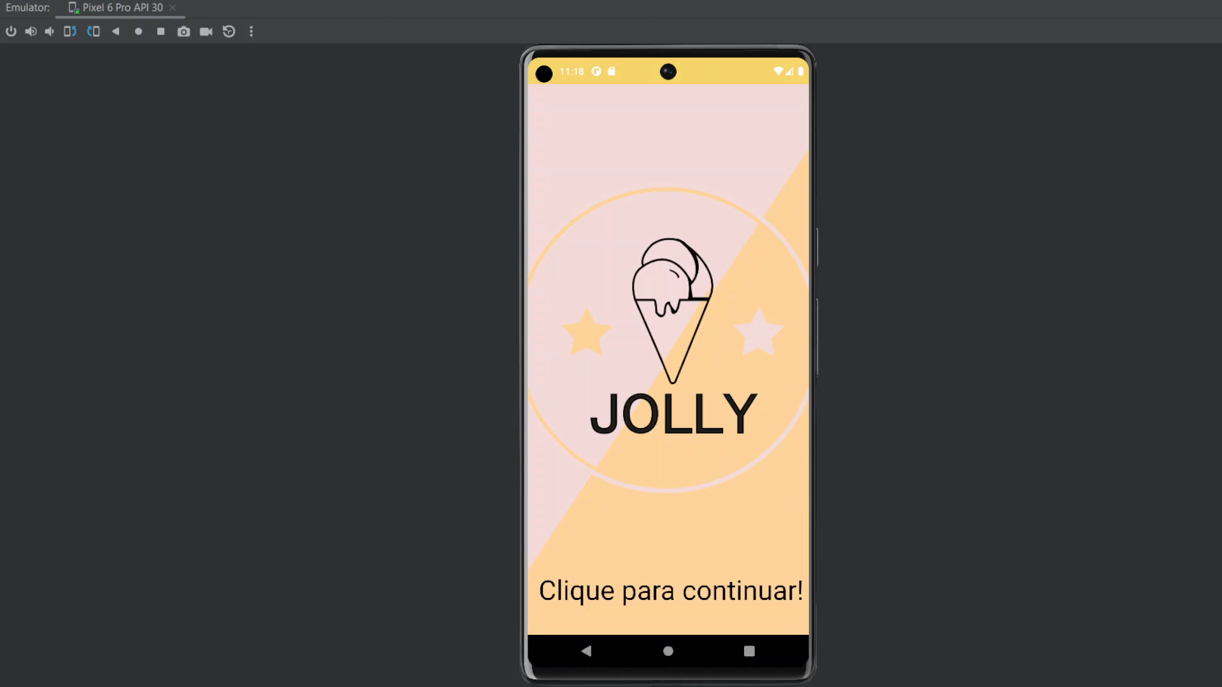
Screencast da aplicação

Slide 25
Página web do projeto

Slide 26
Página web do projeto
A página web acabou por ficar repartida em três páginas, uma principal, sobre nós e contactos;
Tem como objetivo publicitar a marca Jolly, falando também sobre a aplicação;
Simula um formulário de pedido de emprego;
Apesar de se parecer simples, possui alguns itens de CSS que ajudam na complexidade do site;

Slide 27
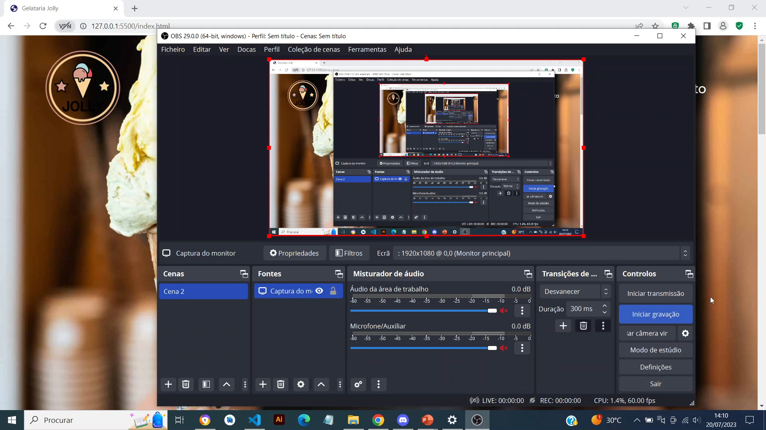
Screencast da página web

Slide 28
Testes com os utilizadores

Slide 29
Testes com a app
Foram feitos testes com utilizadores-colegas, estes apresentaram alguma satisfação no que toca a utilização;
O aluno João Santos não concordou com a grande simplicidade por detrás da aplicação e achou que havia mais espaço para desenvolvimento, mas achou que o carrinho estava bem implementado;
O aluno Martim Dias não apresentou muitas críticas e até achou a aplicação tinha potencial;

Slide 30
Conclusão

Slide 31

conclusão
Este projeto acabou por se tornar no mais difícil, no sentido que os alunos do grupo apresentaram grande dificuldade no que toca à programação com o Android Studio;
Espera-se que estes tenham uma rápida evolução no próximo ano e que consigam enfrentar estes obstáculos de forma firme e rápida;

Slide 32
créditos
Aplicação – Rafael Picareta;
PowerPoint – Rafael Picareta/Pedro Sarramito;
Relatório – Rafael Picareta;
Design da Aplicação – Pedro Sarramito;
Website – Pedro Sarramito;
Criação do Logotipo – Pedro Sarramito;
Figma – Gonçalo Rosário;
Base de Dados – Rafael Picareta;
Carrinho – Rafael Picareta;

